Slide 1
Зрительная иллюзия в одежде
Как с помощью одежды можно скрыть и подчеркнуть недостатки фигуры

Slide 2
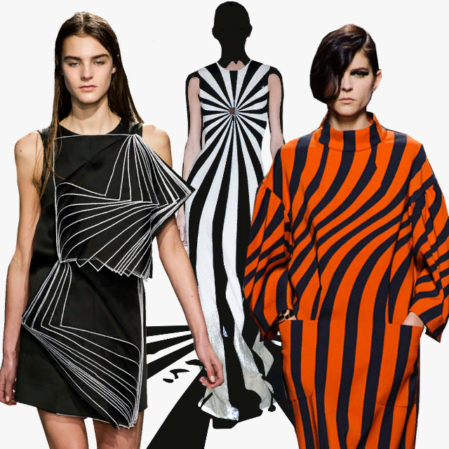
Иллюзия - нечто кажущееся, обман чувств.
Вступление
Каждому из нас хочется выглядеть привлекательно, даже если мы не всегда признаемся себе в этом. Дизайнеры, модельеры, консультанты по стилю применяют в своей работе так называемые зрительные иллюзии, с помощью которых помогают человеку выглядеть так, как он хочет. Зрительные иллюзии не только помогают визуально корректировать фигуру, но и создавать гармоничный и эстетичный образ в целом. Сегодня я расскажу о 10 таких иллюзиях

Slide 3
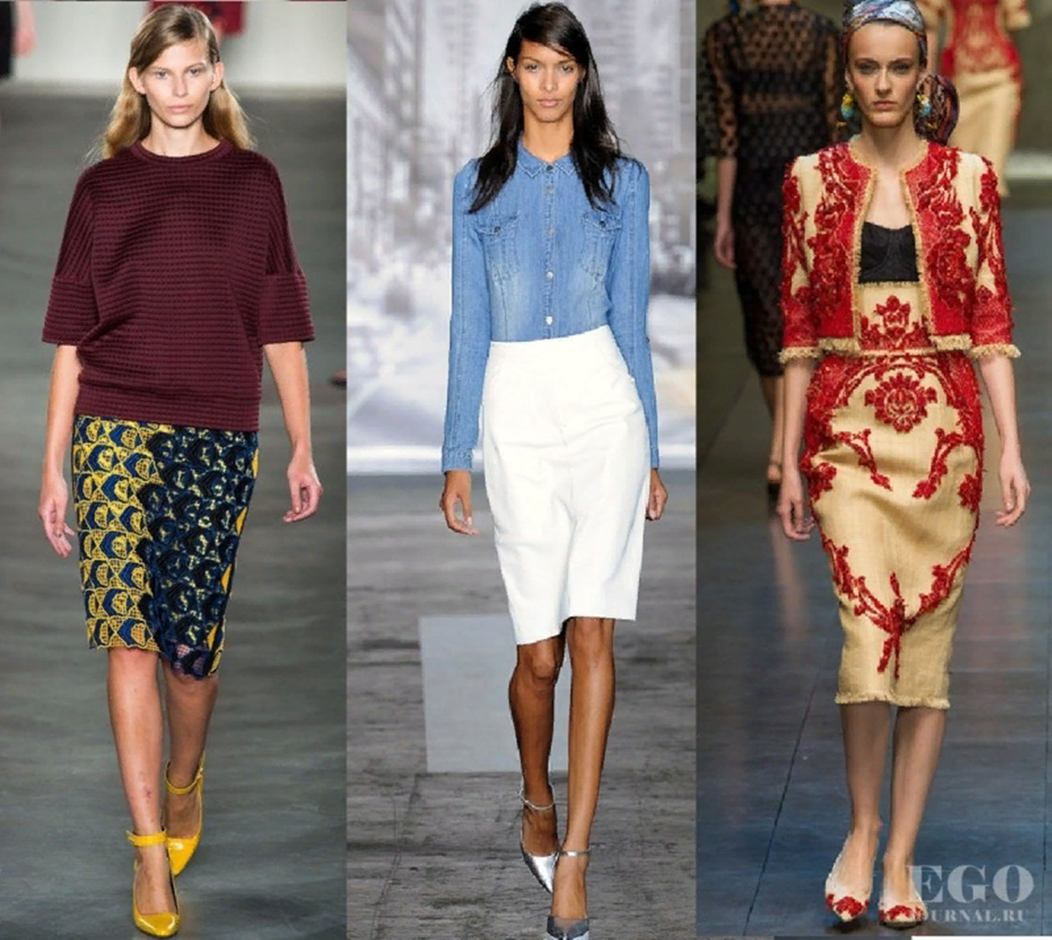
Заполненное пространство кажется больше
Так называемая иллюзия заполненного пространства состоит в том, что одежда с декором или рисунком всегда кажется нам больше, чем та, что ими не заполнена. Этот принцип удобно использовать, чтобы гармонизировать верх и низ фигуры. К примеру, тип фигуры А (Груша) смотрится более гармонично, если верхняя часть фигуры с помощью деталей, декора, рисунка будет казаться чуть больше — таким образом мы уберем визуальную дисгармонию (слишком хрупкий верх и достаточно объемный низ), и образ будет более пропорциональным.
Или в случае с типом фигуры V (Перевернутым Треугольником) можно заполнить деталями, декором, рисунком низ, чтобы он казался чуть больше и был в гармонии с верхом. Если вы не хотите увеличивать определенные области фигуры, не нужно использовать декор, рисунок, детали.

Slide 4


Slide 5
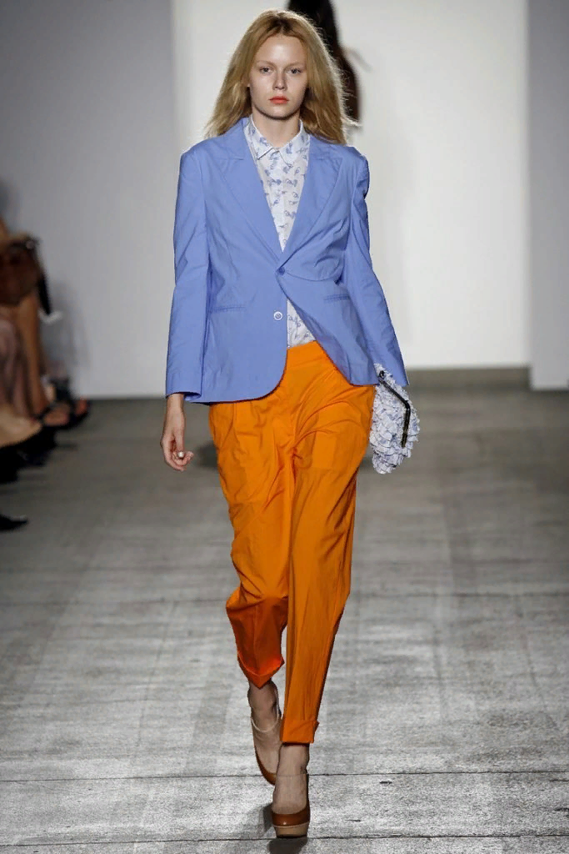
Контрасты по вертикали уменьшают объем
Иллюзия уменьшения объема при делении фигуры по вертикали контрастными по цвету тканями — отличный способ казаться более стройной и подтянутой. Деление по вертикали можно наблюдать, например, когда левая половина платья светлая, а правая темная, или же когда рукава контрастных цветов, юбка/топ вертикально поделены на цветовые контрасты.

Slide 6
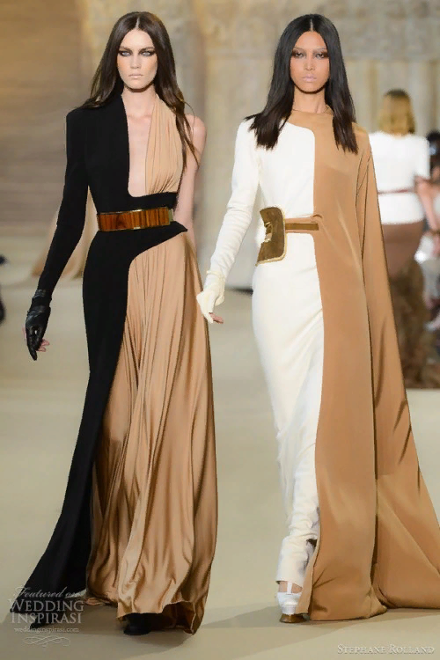

Slide 7
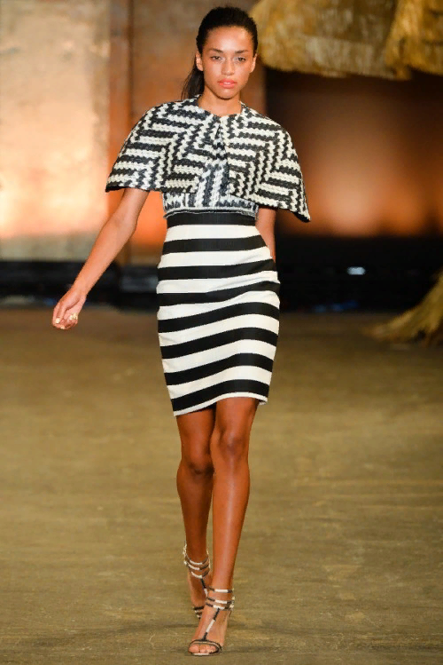
Иллюзия полосатой ткани
Многие знают, что вертикальные полосы стройнят (правда, это зависит от некоторых нюансов, и важно понимать, что если расстояние между вертикальными полосами большое, то эффект будет противоположным), а горизонтальные добавляют объем там, где его не хватает (например, для типа фигуры А (Груша) это прекрасно работает с топами, для создания более объемного верха). Но ещё полезно взять на заметку, что если полосы расположены под углом (встречными полосами) вниз, это визуально расширяет бедра, а вверх — наоборот — зрительно делает бедра стройнее.

Slide 8
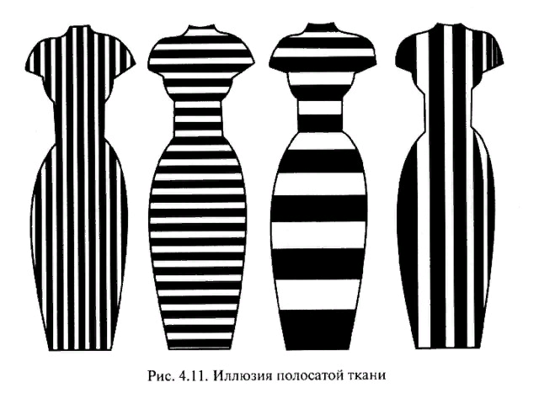
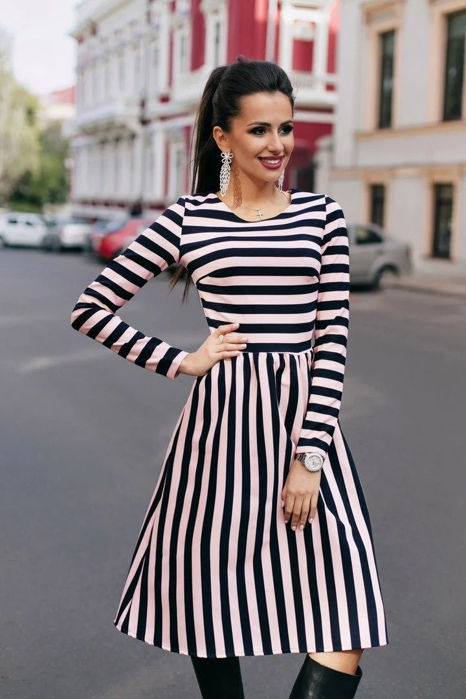

Slide 9
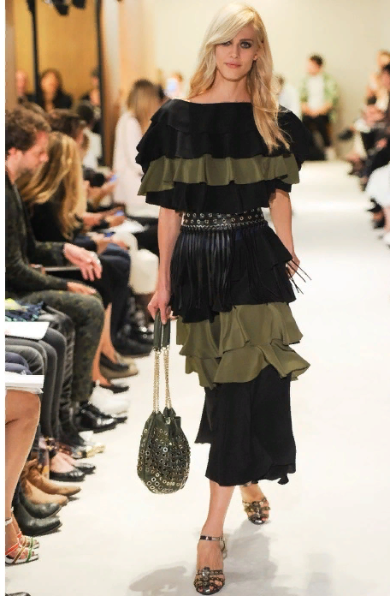
Иллюзия контраста
Эта иллюзия основана на том факте, что маленький предмет/форма рядом с большим предметом/формой кажутся ещё меньше, а большой рядом с маленьким кажется еще больше. Именно поэтому не стоит слишком затягивать талию, если у вас широкие бедра — это зрительно только увеличит их. Если вы хотите подчеркнуть тонкие запястья, выбирайте топ с широкими рукавами. Тонкая шея кажется еще тоньше, если она окружена широким вырезом. В большой шляпе голова кажется более миниатюрной, чем в маленькой шляпке.

Slide 10
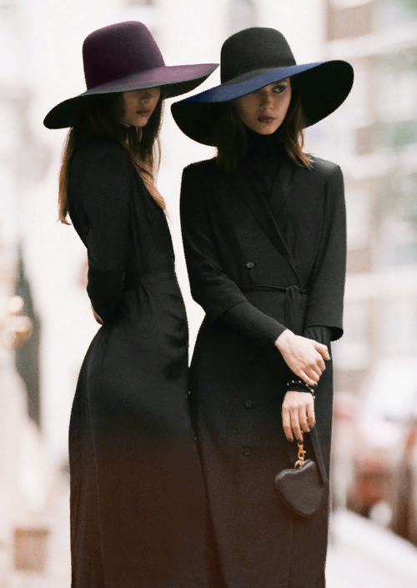
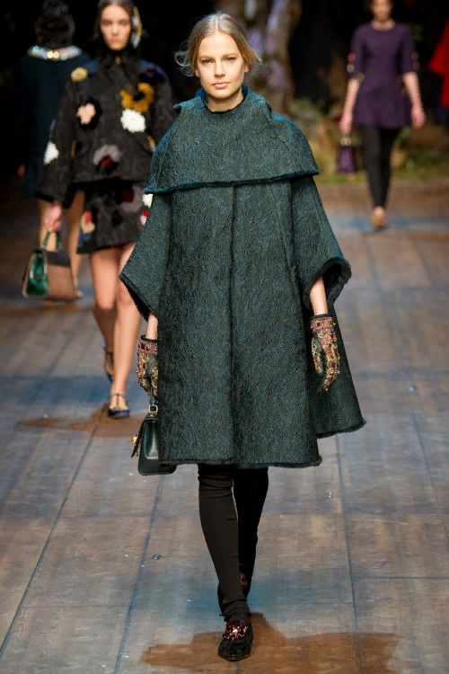

Slide 11
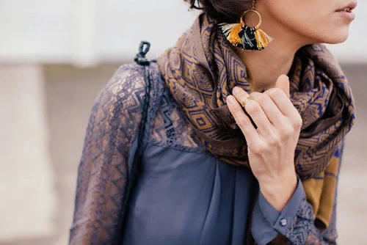
Иллюзия психологического отвлечения
Наверное, самая известная из всех иллюзий. Если вы по какой либо причине хотите скрыть что-то в своей фигуре, вы привлекаете внимание к другой её части, с помощью одежды, аксессуаров, декора, рисунка. Или же подчеркиваете достоинство фигуры, которое «забирает» на себя внимание, отвлекая тем самым от той части, которую вы хотите оставить в тени.

Slide 12
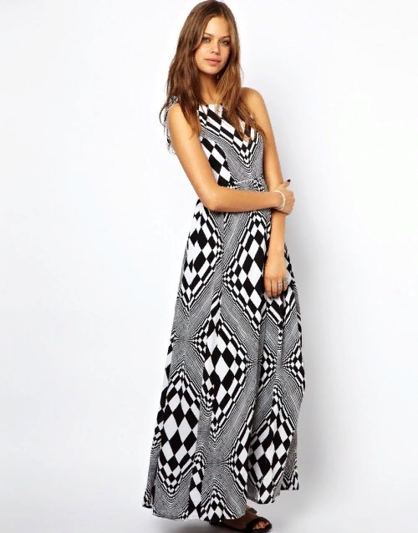
Иллюзия пространственности
Благодаря этой интересной иллюзии создается динамичный и легкий образ. Иллюзия пространственности – это постепенное уменьшение рисунка на ткани, плавное чередование от крупного к более мелкому. Словно рисунок, становясь всё меньше, постепенно уходит в пространство. Эта иллюзия стройнит, создает ощущение перспективы, вытягивает силуэт.

Slide 13
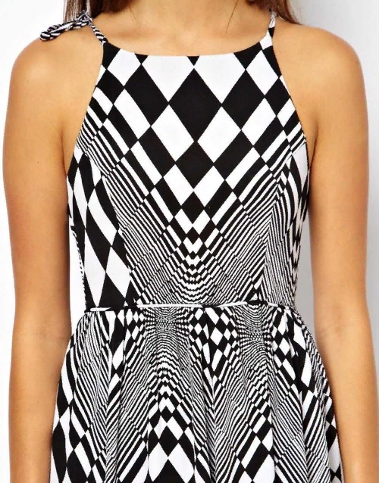

Slide 14
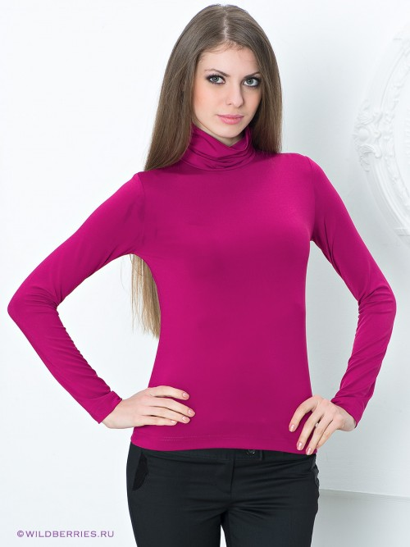
Иллюзия замкнутого и незамкнутого контура
Суть этой иллюзии в том, что фигура с незамкнутым контуром кажется больше, а с замкнутым — меньше. Например, водолазка под горло зрительно укоротит не только шею, но и уменьшит рост. А чем больше вырез, тем длиннее кажется шея и более вытянутым — силуэт. А вот если плечи широкие, то, наоборот, замкнутый контур ворота смотрится лучше.

Slide 15
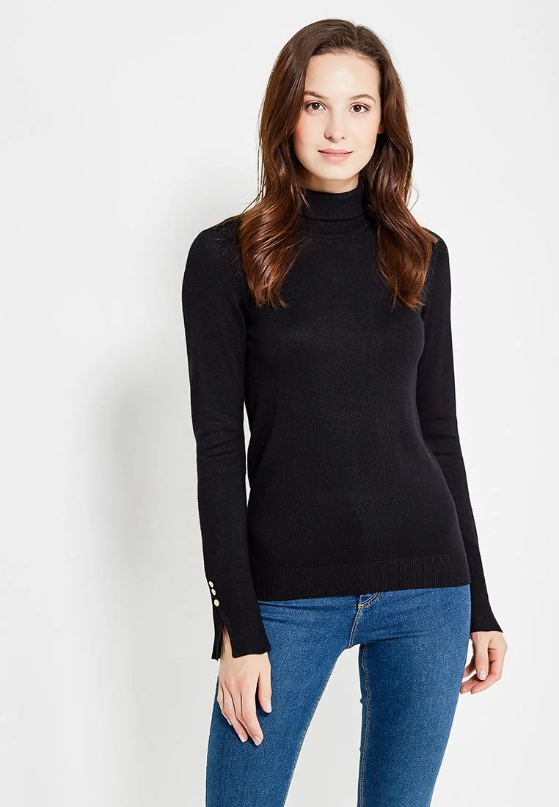
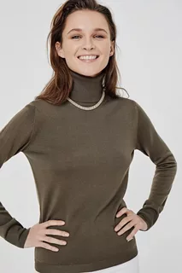

Slide 16
Подобное повторяет подобное
Речь идет об иллюзии подравнивания (ассимиляции). Похожее повторяется похожим, усиливая эффект. Например, круглый вырез или рисунок на ткани подчеркнут круглый овал лица. Узкий вырез горловины подчеркивает узкий овал лица. Это касается и декора, и линий, и принтов, и аксессуаров.

Slide 17
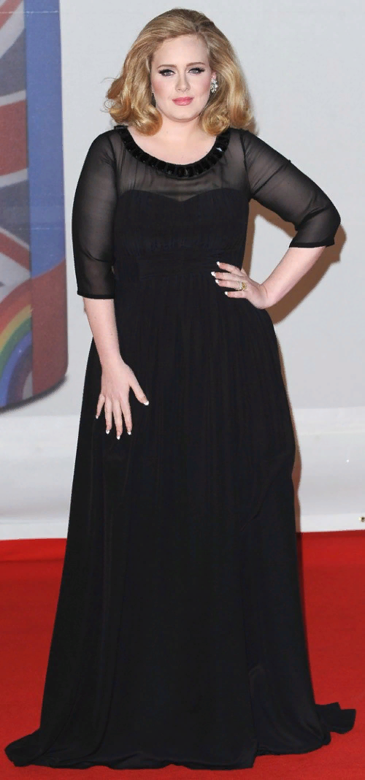

Slide 18
Мода - это не только вечное стремление человека к переменам, но и постоянная погоня за идеалом. Какой бы новый образец для подражания ни предложили нам, мы готовы на любые хитрости и уловки, чтобы доказать, что в полной мере соответствуем ему, что обладаем несомненно "идеальной фигурой". И здесь абсолютно невозможно обойтись без законов зрительных иллюзий.

